Slide 1
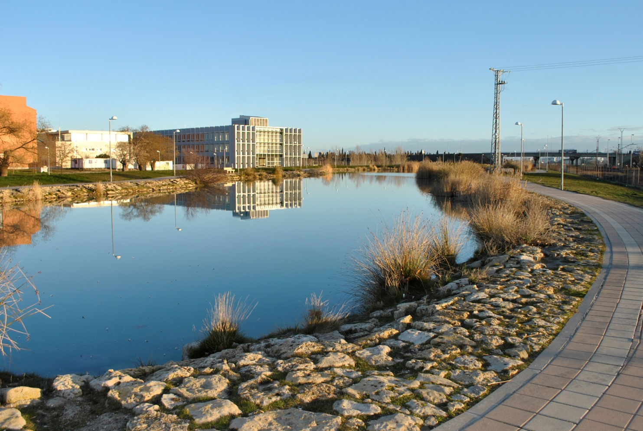
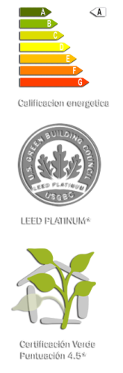


LANZADERA UNIVERSITARIA DE CENTROS DE INVESTIGACIÓN APLICADA
EDIFICIO CERO ENERGÍA
ZERO ENERGY BUILDING
Edificio LUCIA

Slide 2
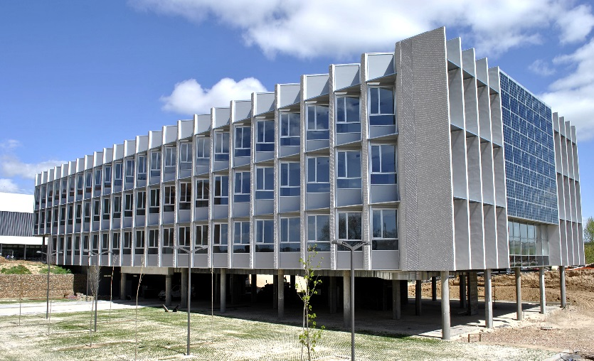
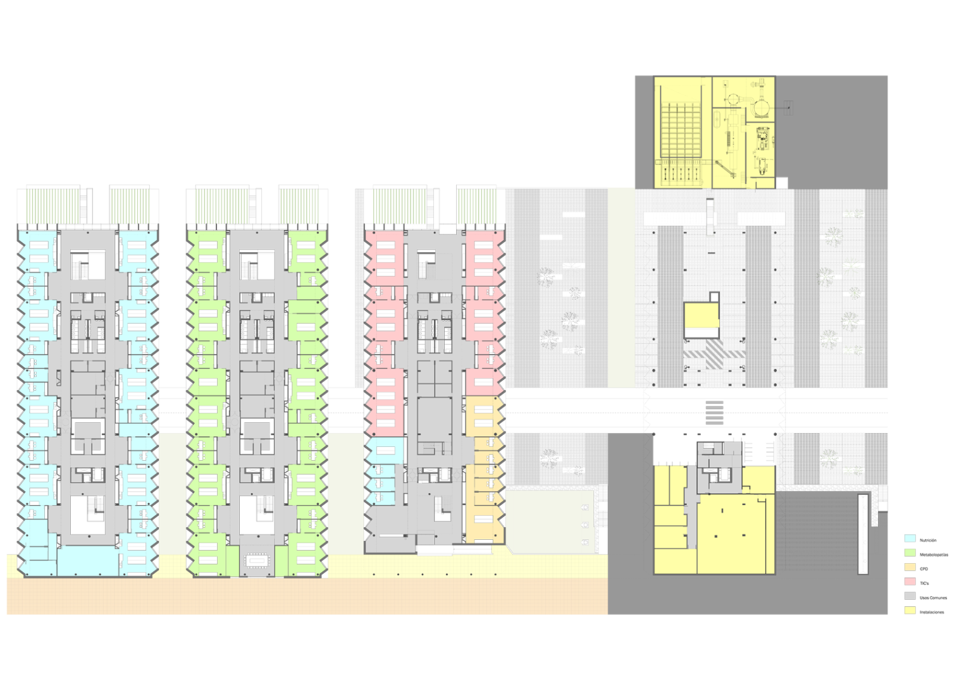

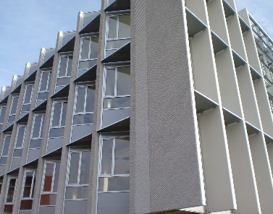
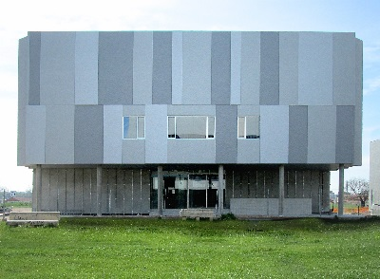
LUCIA
LANZADERA UNIVERSITARIA DE CENTROS DE INVESTIGACIÓN APLICADA
FRANCISCO VALBUENA GARCÍA - UVa
EDIFICIO CERO ENERGÍA – ZERO ENERGY BUILDING
El edificio LUCIA se surte íntegramente con energías renovables, incluyendo en ello además de las demandas de climatización y ventilación todos los servicios eléctricos e iluminación. Es un edificio de energía casi nula (NZEB- Nearly Zero Energy Building), y edificio CERO CO₂.
Los resultados energéticos obtenidos en las simulaciones energéticas realizadas, extraordinarios especialmente en edificio del sector terciario, han sido certificados con sistemas externos, optando a la calificación LEED- Platino y a la máxima calificación VERDE (GBCEspaña)
Supone una inversión de 8.500.000 € (IVA incl.), con una superficie total construida de 7.500 m2, destinados a laboratorios de investigación aplicada a través de spin-off o empresas de base tecnológica.
El edificio ha sido cofinanciado con el Fondo Europeo de Desarrollo Regional de la UE y el Programa de Desarrollo de Infraestructuras de la Junta de Castilla y León.
SEGUNDA
PRIMERA
BAJA
SOTANO

Slide 3
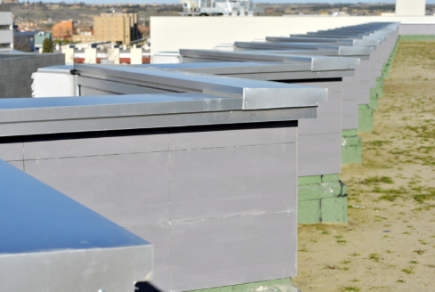
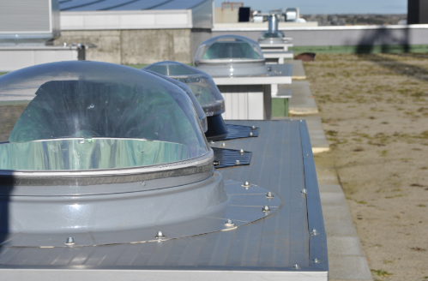
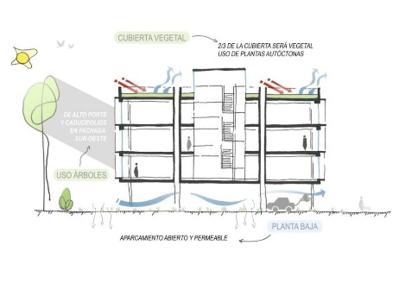
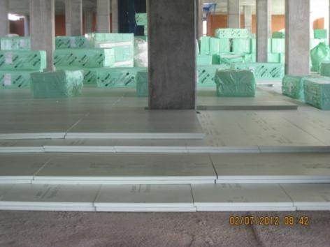
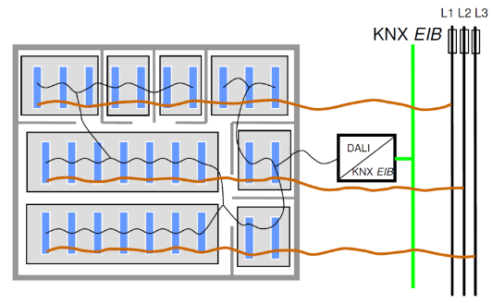
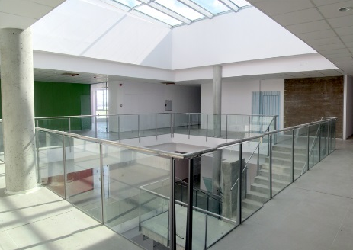
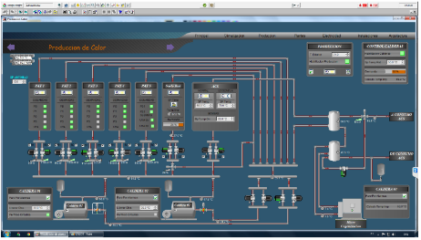
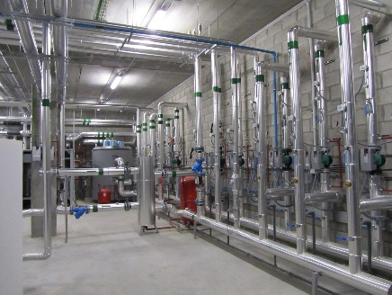
LUCIA
LANZADERA UNIVERSITARIA DE CENTROS DE INVESTIGACIÓN APLICADA
EDIFICIO CERO ENERGÍA – ZERO ENERGY BUILDING
REDUCCION DEMANDA
DEMANDA TOTAL DEL EDIFICIO, incluidos climatización, ventilación todos los servicios eléctricos e iluminación: 65,90 Kw/m2 y año.
Efecto autosombreado
Pozos de iluminación
Efecto microclima
Fuerte aislamiento
Según las simulaciones realizadas, el efecto de auto-sombra del diseño supone una reducción de la demanda de refrigeración de un 54%
Los pozos de luz además de ampliar la iluminación natural en el interior, suponen una reducción en torno al 50% de demanda energética en iluminación
La cubierta verde, la vegetación y el aparcamiento abierto con pavimento filtrante reducen el efecto de isla de calor y contribuyen a crear un microclima favorable.
Al fuerte aislamiento térmico utilizado se le puede atribuir una reducción de la demanda en calefacción en kW/m2año del 70% (Envolvente U= 0,16 W/m²K)
Sistema DALI
Ascensores eficientes
Control de la climatización
Recuperador de calor
El control de iluminación supone un ahorro de 6,33kW/m2año y reducción de emisiones de 4,11 kgCO2/m2
Las estrategias bioclimáticas junto con la eficiencia de equipos y sistemas permite una fuerte reducción de la demanda energética. Se consiguen reducciones energéticas, desde la media de 218 kWh/m²año de demanda de oficinas en esta zona climática, a una demanda de 65,90 kWh/m²año para calefacción y refrigeración en este edificio de laboratorios biomédicos, y finalmente toda la demanda queda satisfecha con energías renovables, con lo que el edificio no produce emisiones de CO2.
JUEVES 21 DE NOVIEMBRE DE 2013 · ESARQ-UIC
JORNADA MÁXIMO CONFORT MÍNIMO CONSUMO: NUEVAS ESTRATEGIAS ARQUITECÓNICAS PARA EDIFICIOS DE SERVICIOS

Slide 4
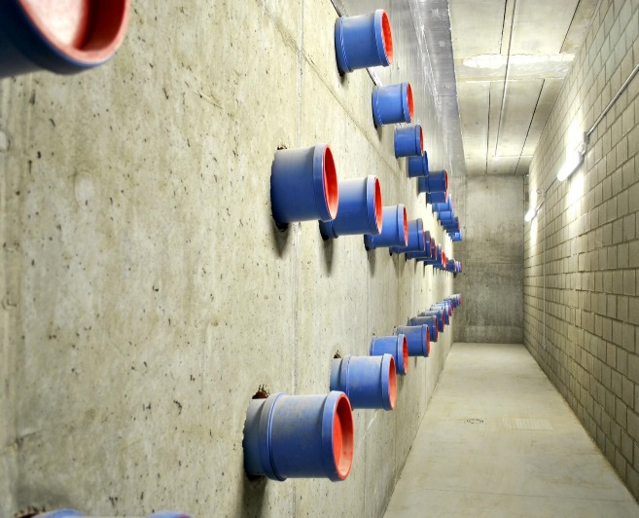
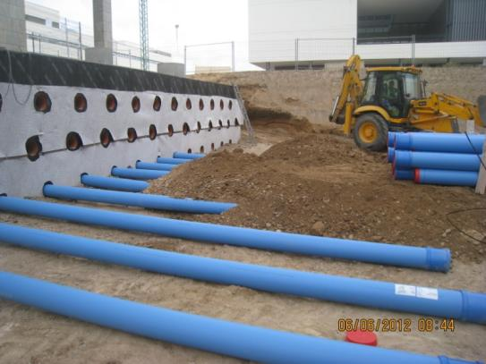
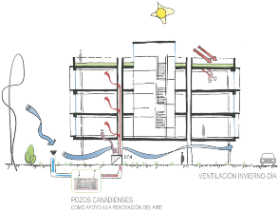
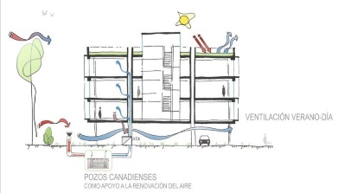
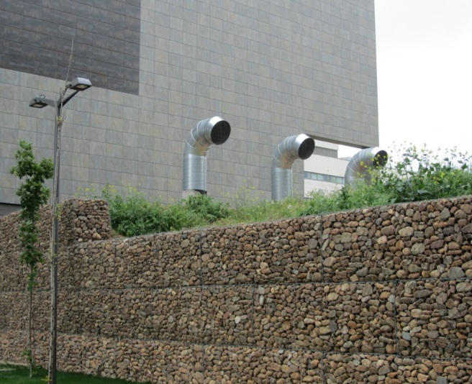
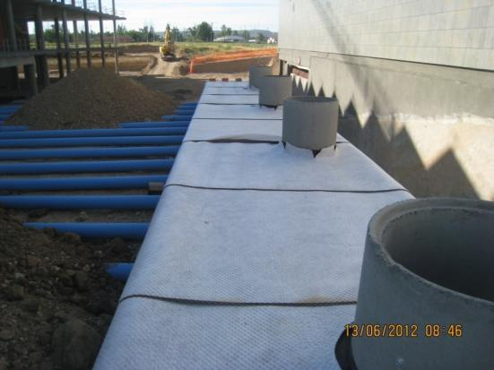
LUCIA
LANZADERA UNIVERSITARIA DE CENTROS DE INVESTIGACIÓN APLICADA
EDIFICIO CERO ENERGÍA – ZERO ENERGY BUILDING
GEOTERMIA
INVIERNO
VERANO
El solar tiene una extensión suficiente que permite instalar 52 tubos geotérmicos de 18,00 m en el exterior del edificio. Este sistema innovador aclimata el aire exterior de forma natural antes de introducirlo en el sistema de ventilación. Este sistema, además de fuente de energía renovable, puede considerarse un dispositivo bioclimático. La simulación energética E-Quest (realizada externamente) estima su aportación energética en 25.000 kWh térmicos.
JUEVES 21 DE NOVIEMBRE DE 2013 · ESARQ-UIC
JORNADA MÁXIMO CONFORT MÍNIMO CONSUMO: NUEVAS ESTRATEGIAS ARQUITECÓNICAS PARA EDIFICIOS DE SERVICIOS

Slide 5
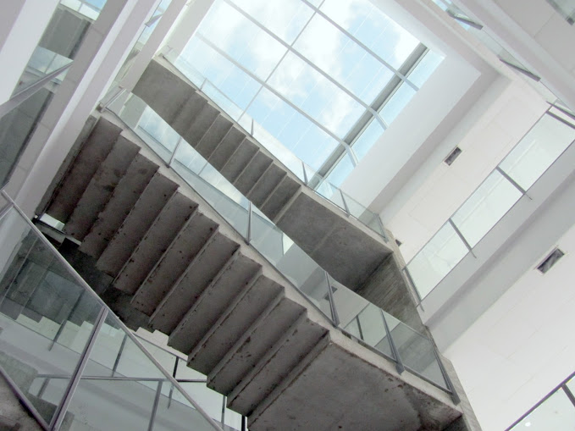
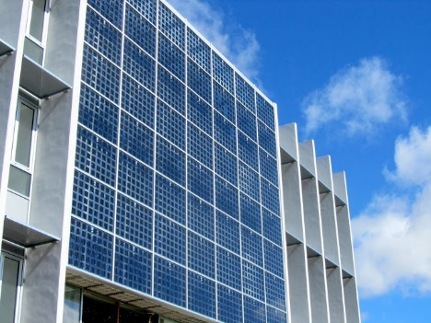
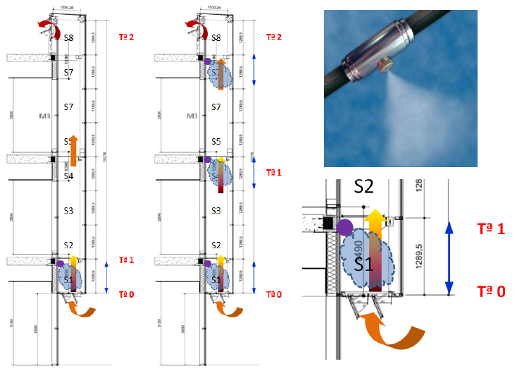
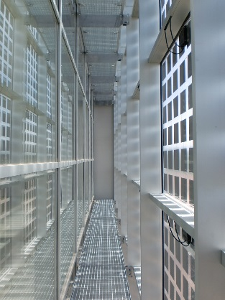
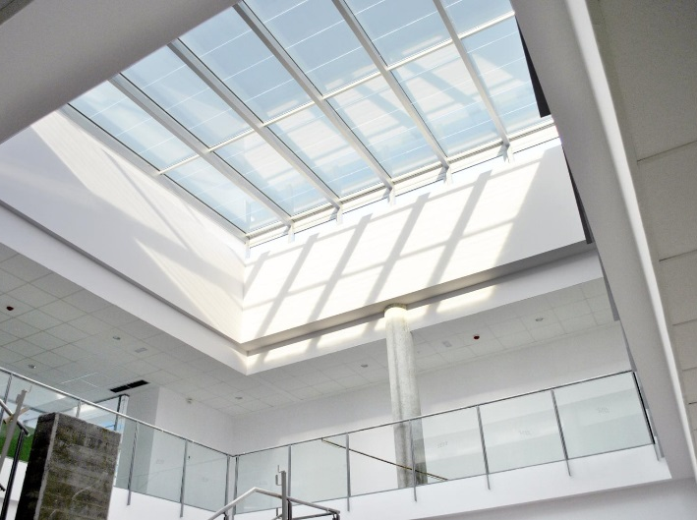
LUCERNARIOS FOTOVOLTAICOS
5.500 kWh
FOTOVOLTAICA
LUCIA
LANZADERA UNIVERSITARIA DE CENTROS DE INVESTIGACIÓN APLICADA
EDIFICIO CERO ENERGÍA – ZERO ENERGY BUILDING
MURO FOTOVOLTAICO DE DOBLE PIEL
5.000 kWh
El diseño arquitectónico del edificio integra sistemas fotovoltaicos en dos espacios idóneos: el muro tipo cortina de doble piel en la fachada Sur-este y dos lucernarios sobre cada uno de los cuerpos de escaleras. Los propios paneles fotovoltaicos, y la doble piel permiten filtrar esta fuerte incidencia de luz natural al interior. La fachada de doble piel produce anualmente 5.000 kWh y los lucernarios 5.500 kWh, lo que supone un ahorro anual de 3.570,00 euros.
La doble piel se diseña con un espacio interior ventilado que permite evitar la ganancia solar térmica en verano y la favorece en invierno.
JUEVES 21 DE NOVIEMBRE DE 2013 · ESARQ-UIC
JORNADA MÁXIMO CONFORT MÍNIMO CONSUMO: NUEVAS ESTRATEGIAS ARQUITECÓNICAS PARA EDIFICIOS DE SERVICIOS

Slide 6
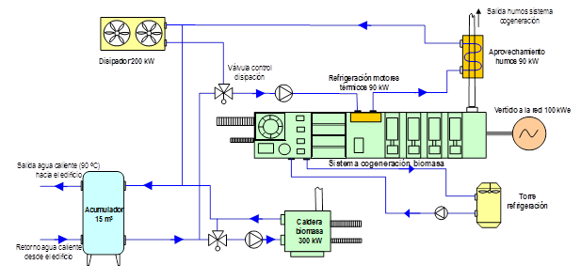
LUCIA
LANZADERA UNIVERSITARIA DE CENTROS DE INVESTIGACIÓN APLICADA
COGENERACION
EDIFICIO CERO ENERGÍA – ZERO ENERGY BUILDING
SISTEMA DE COGENERACION CON ASTILLA DE BIOMASA
El edificio cuenta con un reactor de gasificación de corrientes paralelas que transforma la astilla de madera en un gas combustible (gas pobre) que tras ser acondicionado es utilizado en motores de combustión interna alternativos para cogenerar energía eléctrica y térmica. El sistema permite obtener 100 kW de energía eléctrica y más de 180 kW de energía térmica aprovechando el agua de refrigeración de los motores y la entalpía de sus gases de escape. La energía térmica se extrae del sistema en forma de agua a 90 ºC lo cual es fundamental también para la utilización eficiente de la máquina de absorción ubicada en el edificio.
Esta tecnología de aprovechamiento de biomasa a pequeña escala es la que más prima la producción eléctrica, teniendo un ratio entre la producción de calor y electricidad (RCE) del orden de 2, más acorde con la RCE demandada por el edificio.
JUEVES 21 DE NOVIEMBRE DE 2013 · ESARQ-UIC
JORNADA MÁXIMO CONFORT MÍNIMO CONSUMO: NUEVAS ESTRATEGIAS ARQUITECÓNICAS PARA EDIFICIOS DE SERVICIOS

Slide 7
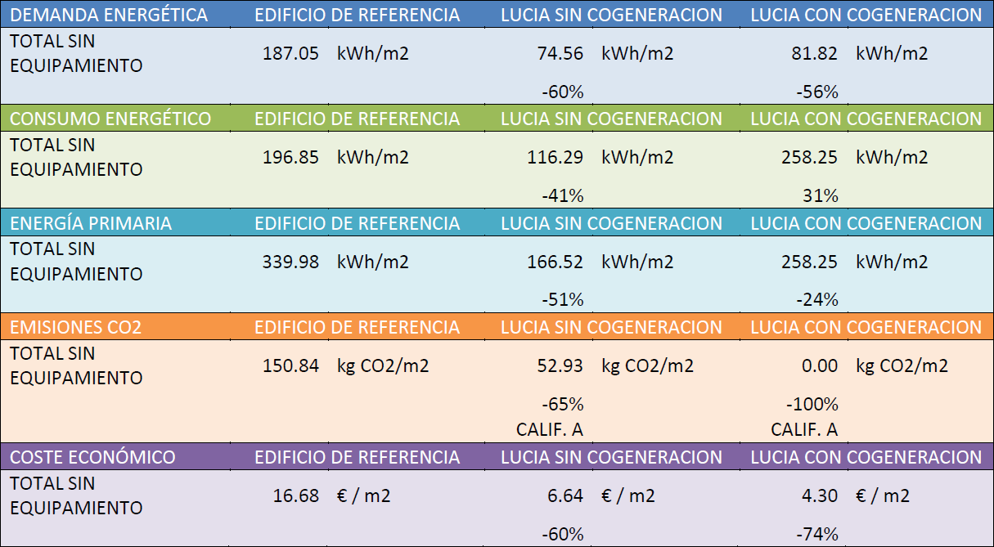
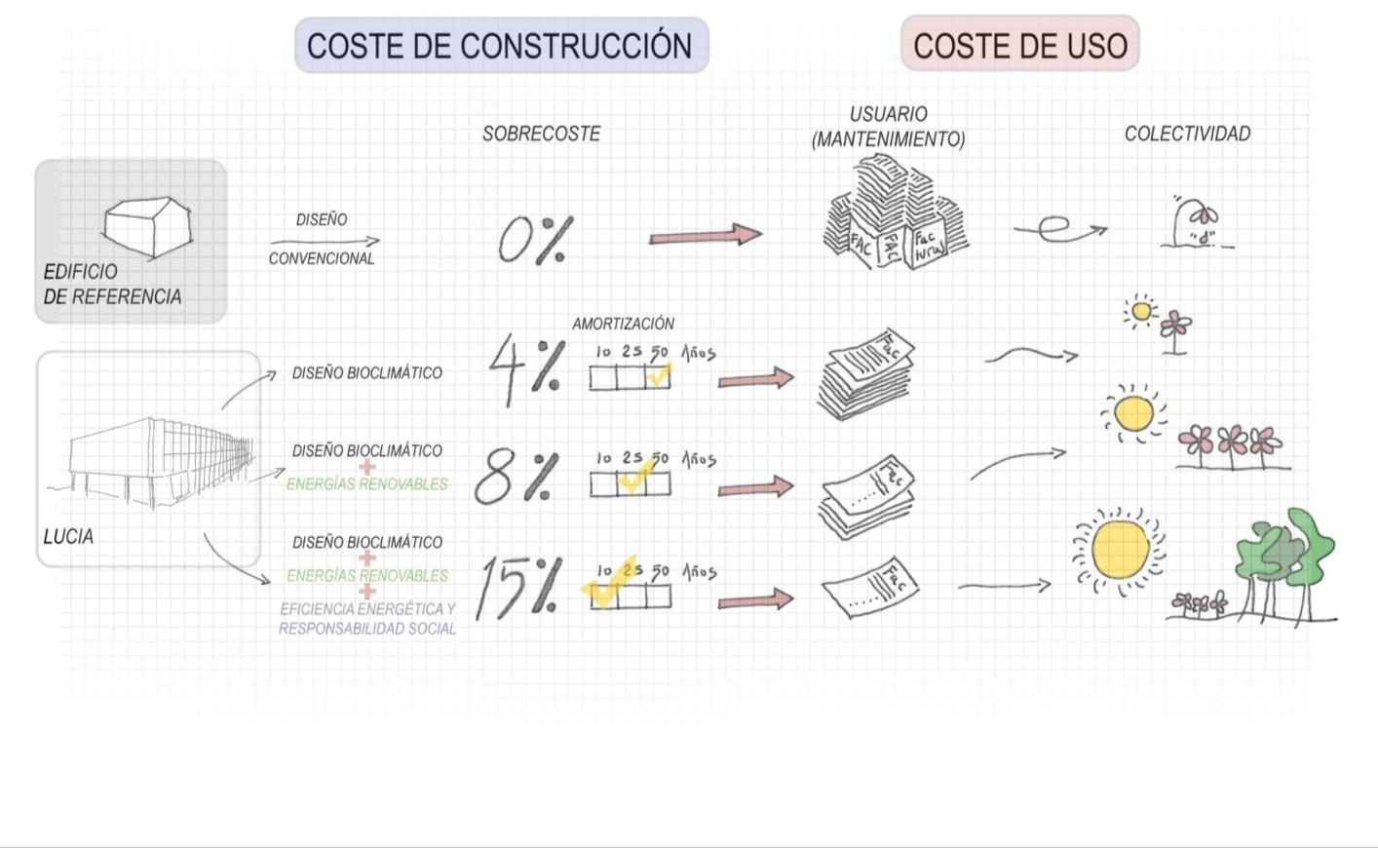
LUCIA
LANZADERA UNIVERSITARIA DE CENTROS DE INVESTIGACIÓN APLICADA
EDIFICIO CERO ENERGÍA – ZERO ENERGY BUILDING
ECONOMIA
El Edificio LUCIA tiene unas emisiones de CO2 asociadas un 65% inferiores respecto al de referencia de ASHRAE, a pesar de que éste utiliza también biomasa para cogeneración. Posee por tanto una Calificación energética A sin incluir la cogeneración.
El Edificio LUCIA posee un coste económico de adquisición de energía asociado a su uso inferior en un 60% al del edificio de referencia de ASHRAE.

Slide 8

LUCIA
LANZADERA UNIVERSITARIA DE CENTROS DE INVESTIGACIÓN APLICADA
EDIFICIO CERO ENERGÍA – ZERO ENERGY BUILDING
http://edificio-lucia.blogspot.com.es

